Slide 1
Когда дом становится опасным
2014

Slide 2
Всем, всем добрый день!
Прочь с дороги наша лень!
Не мешай трудиться,
Не мешай учиться!

Slide 3
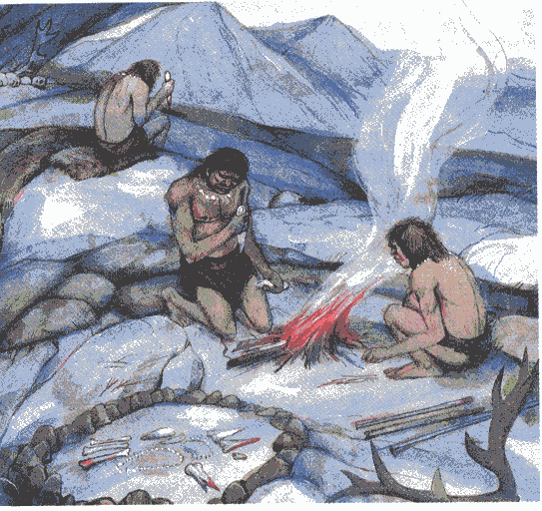
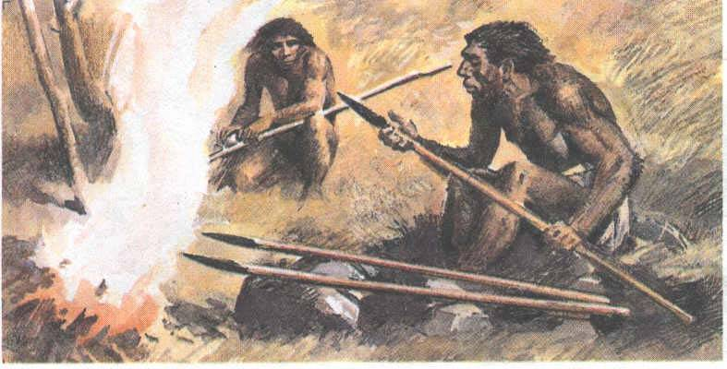
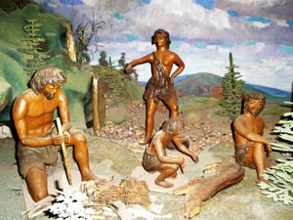


Slide 4
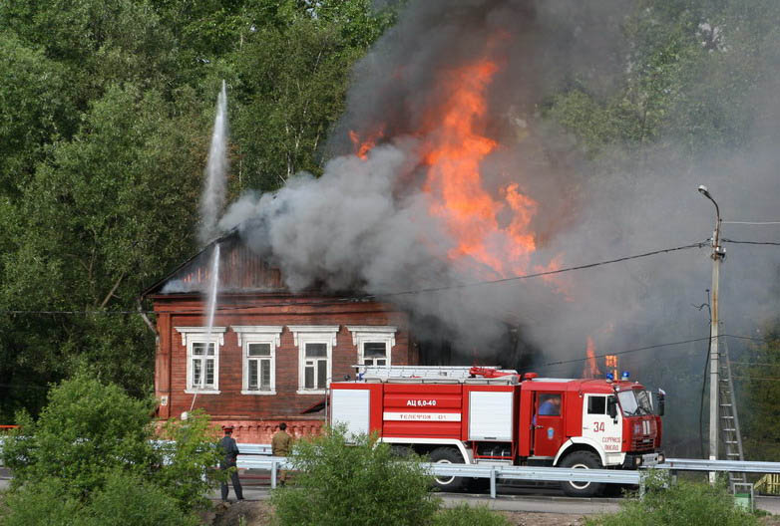
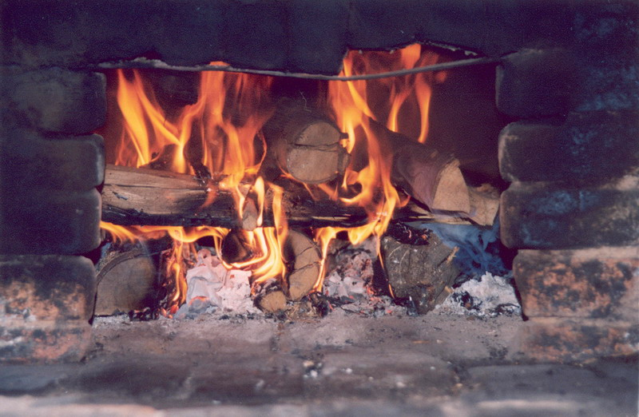
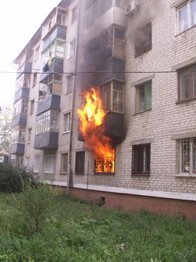
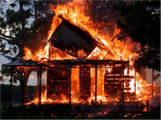

Slide 5
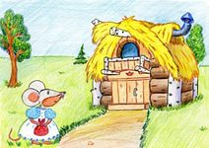

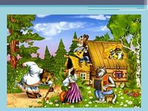
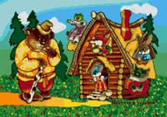

Slide 6



Русская народная сказка «Теремок»
Русская народная сказка «Руковичка»
В. В. Бианки «Теремок»
А. Толстой «Теремок»

Slide 7
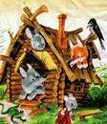


Slide 8

Физминутка для глаз

Slide 9


Slide 14
Наш дом является крепостью
или опасностью?

Slide 15

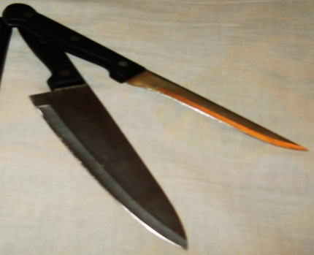
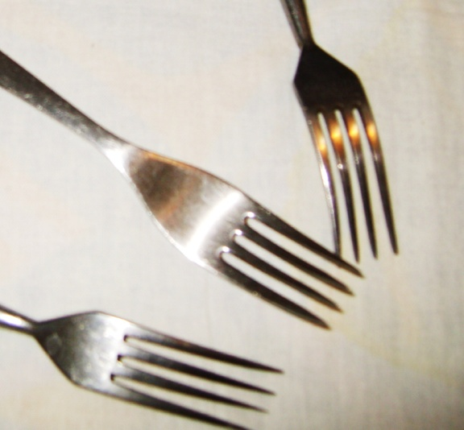

Slide 16
Физминутка 2

Slide 17


Как пользоваться?
Передавать ручкой вперёд.
Мыть или обтирать голыми руками.
Ножом пользоваться под присмотром взрослых.
Во время пользования предмета, размахивать руками.

Slide 18
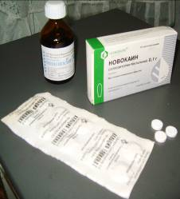
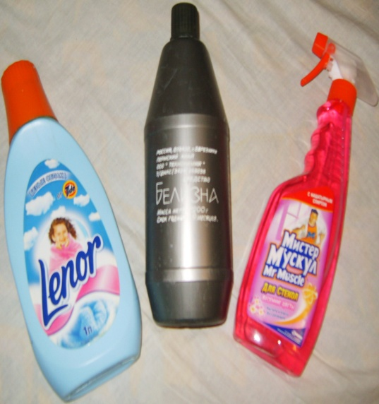
Как пользоваться?
Лекарства принимать по назначению врача.
Разноцветные таблетки – это не всегда витамины.
Пробовать на вкус любую красивую жидкость.
Моющие средства использовать согласно инструкции.

Slide 19
Как пользоваться?
Использовать включенный газ, как способ согреться.
Не пытаться самостоятельно отремонтировать неполадки в плите.
Не оставлять без присмотра посуду на включенной плите.

Slide 20
Как пользоваться?
Не пользоваться прибором с оголенным проводом.
Электроприборы выключать из розетки при уходе из дома. (кроме холодильника)
Пытаться самим отремонтировать неисправные приборы.
Горячий утюг ставить на «подошву».
Влажными руками не прикасаться к электроприборам.

Slide 21
Продолжи фразу
Я знаю …
Я умею…
Я научился…

Slide 22

Благодарю
за внимание!

